Slide 1
Drozer
Drozer
공개SW실무
60172493 김민수
60152181 나윤수
60152229 이혁진
60152231 임승준
7조
작성일자: 18.10.19

Slide 2
I. 개요
프로젝트의 목적
프로젝트에서 사용하는 공개SW의 개요
github 주소
II. 공개SW 분석
프로젝트로 사용하는 공개SW의 복잡도 및 난이도 분석
공개SW의 기능 개요
III. 프로젝트 계획
일정표
팀원의 업무분담
발생 가능한 예외 상황에 대처방안
IV. 참고자료
- 참고한 서적, 보고서 등을 작성
#Contents

Slide 3
01
개요
프로젝트 목적
프로젝트에서 사용하는 공개SW의 개요
- github 주소

Slide 4

1
01 개요
프로젝트 목적
프로젝트에서 사용하는 공개SW의 개요
- github 주소
보안 관련 오픈 소스 소프트웨어인 ‘Drozer’을 분석하고, 이를 활용하여 개별적으로 코드를 분석해 어떤 역할을 수행하는지 파악.
파이썬 프로그래밍 기법을 익히고 오픈 소스(Github)를 활용한 경험 쌓기.
Android의 보안기능을 테스트하고 보안을 강화할 수 있는 기회 얻기.

Slide 5


1
01 개요
프로젝트 목적
프로젝트에서 사용하는 공개SW의 개요
- github 주소
공개 소프트웨어 대상자 : Android 플랫폼을 사용하는 모든 사용자
- 사용 목적 : 개발한 Android 프로그램의 보안 기능에 대한 테스트

Slide 6
02
공개SW분석
프로젝트로 사용하는 공개SW의 복잡도 및 난이도 분석
공개SW의 기능 개요

Slide 7
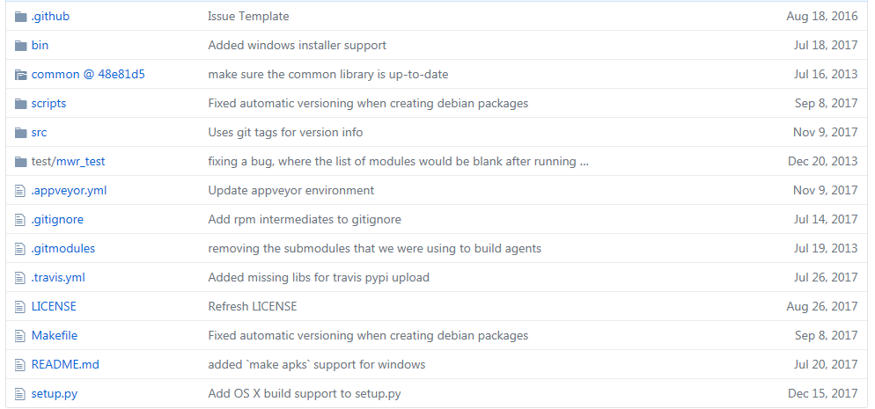

2
02 공개SW분석
프로젝트로 사용하는 공개SW의 복잡도 및 난이도 분석
공개SW의 기능 개요
79개의 폴더, 282개의 파일
-> 난이도, 복잡도 높음.
Notes:
구현기술
drozer는 지루하고 시간 소모적 인 작업을 자동화하여 Android 보안 평가에 소요되는 시간을 줄이는 데 도움이 됩니다.
drozer는 다른 모듈을 사용하여 쉽게 확장 할 수 있어 다른 약점을 찾아서 테스트하고 악용 할 수 있습니다.

Slide 8
2
02 공개SW분석
프로젝트로 사용하는 공개SW의 복잡도 및 난이도 분석
공개SW의 기능 개요
app.activity.forintent : 주어진 용도를 다를 수 있는 activity를 찾아준다.
app.activity.info : 추출된 activity에 대해 정보를 가져온다.
app.activity.start : activity를 시작한다.
app.broadcast.info : broadcast 수신자에 관한 정보를 가져온다.
app.broadcast.send : intent를 사용해 broadcast를 보낸다.
app.package.attackersurface : 패키지의 attack surface를 얻는다.
app.package.backup : 백업 API를 사용하기 위한 패키지를 나열한다.
app.package.debuggable : 디버깅가능한 패키지를 찾는다.
app.package.info : 설치된 패키지에 대해 정보를 가져온다.
app.package.launchintent : 패키지의 시작 의도를 가져온다.
app.package.list : 패키지를 나열한다.
app.package.manifest : 패키지의 AndroidManifest.xml을 가져온다.
app.package.native : 어플리케이션에 탑재된 Native 라이브러리를 찾는다.
app.package.shareduid : UID를 공유하는 패키지를 찾는다.
app.provider.colums : content provider의 열을 나열한다.
app.provider.delete : content provider로부터 지운다.
app.provider.download : 파일을 지원하는 content provider로부터 파일을
다운로드한다.
app.provider.finduri : 패키지 안에 있는 추천된 content URI들을 찾는다.
app.provider.info : 전달된 content provider의 정보를 가져온다.
app.provider.insert : content provider에 삽입한다.
app.provider.query : content provider에 관한 정보를 가져온다.
app.provider.read : 파일을 지원하는 content provider로부터 읽는다.
app.provider.update : content provider에 있는 기록들을 업데이트한다.
app.service.info : 전달된 서비스에 관한 정보를 가져온다.
app.sevice.send : 서비스에게 메시지를 보내고 답변을 보여준다.
app.service.start : 서비스를 시작한다.
app.service.stop : 서비스를 멈춘다.
auxiliary.webcontentresolver : content provider에게 웹 서비스 인터페이스를
시작하게 해준다.
expolit.pilfer.general.apnprovider : APN content provider의 정보를 읽는다.
exploit.pilfer.general.settingspovider : 환경설정을 읽는다.
information.datetime : 날짜/시간을 출력한다.
information.deviceinfo : 자세한 장비 정보를 가져온다.
information.permissions : 장치의 패키지에 사용된 모든 허가권의 리스트를 가져온다.
scanner.misc.native : 패키지에 포함된 구성요소를 찾는다.
scanner.misc.readablefiles : 주어진 폴더에서 읽을 수 있는 파일을 찾는다.
scanner.misc.secretcodes : dialer에서 사용가능한 비밀 코드를 찾는다.
scanner.misc.sflagbinaries : 주어진 폴더에서 suid/sgid binaries를 찾는다.
scanner.provider.finduris : 문맥으로부터 질의할 수 있는 content provider를 찾는다.
scanner.provider.injection : SQL 주입 취약점에 대한 content provider를 테스트한다.
scanner.provider.sqltables : SQL 주입 취약점을 이용가능한 테이블을 찾는다.
scanner.provider.traversal : 기초적인 디렉토리 순회 취약점에 관해 테스트한다.
shell.exec : 한 개의 리눅스 명령어를 실행한다.
shell.send : 원격 청취자에게 ASH 쉘을 보낸다.
shell.start : 상호적인 리눅스 쉘에 진입한다.
tools.file.download : 파일을 다운로드한다.
tools.file.md5sum : 파일의 md5 Checksum을 구한다.
tools.file.size : 파일의 크기를 구한다
tools.file.upload : 파일을 업로드한다
tools.setup.busybox : Busybox를 설치한다
tools.setup.minimalsu : 장치에 ‘minimal-su’ binary 설치를 준비한다.
Notes:
이 공개 SW는 앱 패키지 정보확인, 취약점 분석하기, Broadcast Receiver 분석, Content Provider 분석, Service 분석, Debuggable Package 분석, 모듈 관리 등의 기능을 가진다.

Slide 9
03
프로젝트 계획
일정표
팀원의 업무분담
발생 가능한 예외 상황에 대처방안

Slide 10
3
03 프로젝트 계획
일정표
팀원의 업무분담
발생 가능한 예외 상황에 대처방안
일정표(간트 차트)
 | 10월 |  | 11월 |  |  | 12월
 | 7일 | 24일 | 7일 | 14일 | 28일 | 5일
계획서 준비 & 발표
공개 SW 분석
추가 & 수정 구현 부분 회의 및 OSS 기능 발표
공개 SW 기능 추가 & 수정 OSS 분석보고서 발표
최종 점검 & 최종 발표

Slide 11



3
03 프로젝트 계획
일정표
팀원의 업무분담
발생 가능한 예외 상황에 대처방안
60172493 김민수
60152181 나윤수
60152229 이혁진
60152231 임승준
발표 ppt 제작
파이썬 코드 분석
중간보고서 작성
파이썬 코드 분석
최종보고서 작성
파이썬 코드 분석
발표
파이썬 코드 분석

Slide 12




3
03 프로젝트 계획
일정표
팀원의 업무분담
발생 가능한 예외 상황에 대처방안
시간 약속
팀원들의 소중한 시간을 위해 정한
시간은 지켜주기
-> 지각한 시간에 따라 벌금
2. 소통
메신저를 통해 의사소통을 하는데
서로간의 매너는 기본
->최소한의 대답은 필수
3. 업무
각자가 맡은 업무를 해주어야
원활한 팀 프로젝트 가능
-> 업무를 하는 중간중간 팀원들
에게 검사 맡기
4. 회의
팀원들의 의견을 종합하고 앞으로의 계획을 세우는데 필요
-> 매주 최소 1회 이상 회의

Slide 13
04
참고자료
- 참고한 서적, 보고서 등을 작성

Slide 14
4
04 참고자료
- 참고한 서적, 보고서 등을 작성
공개 SW github 주소 : https://github.com/mwrlabs/drozer
구현 기능 및 기능 개요 참초 : https://blog.naver.com/sshohan/220957469033
Drozer 관련 조사 : https://labs.mwrinfosecurity.com/tools/drozer/

Slide 15
감사합니다
감사합니다

